Slide 1
EV3
강사: 유선권

Slide 2
터치센서

Slide 3
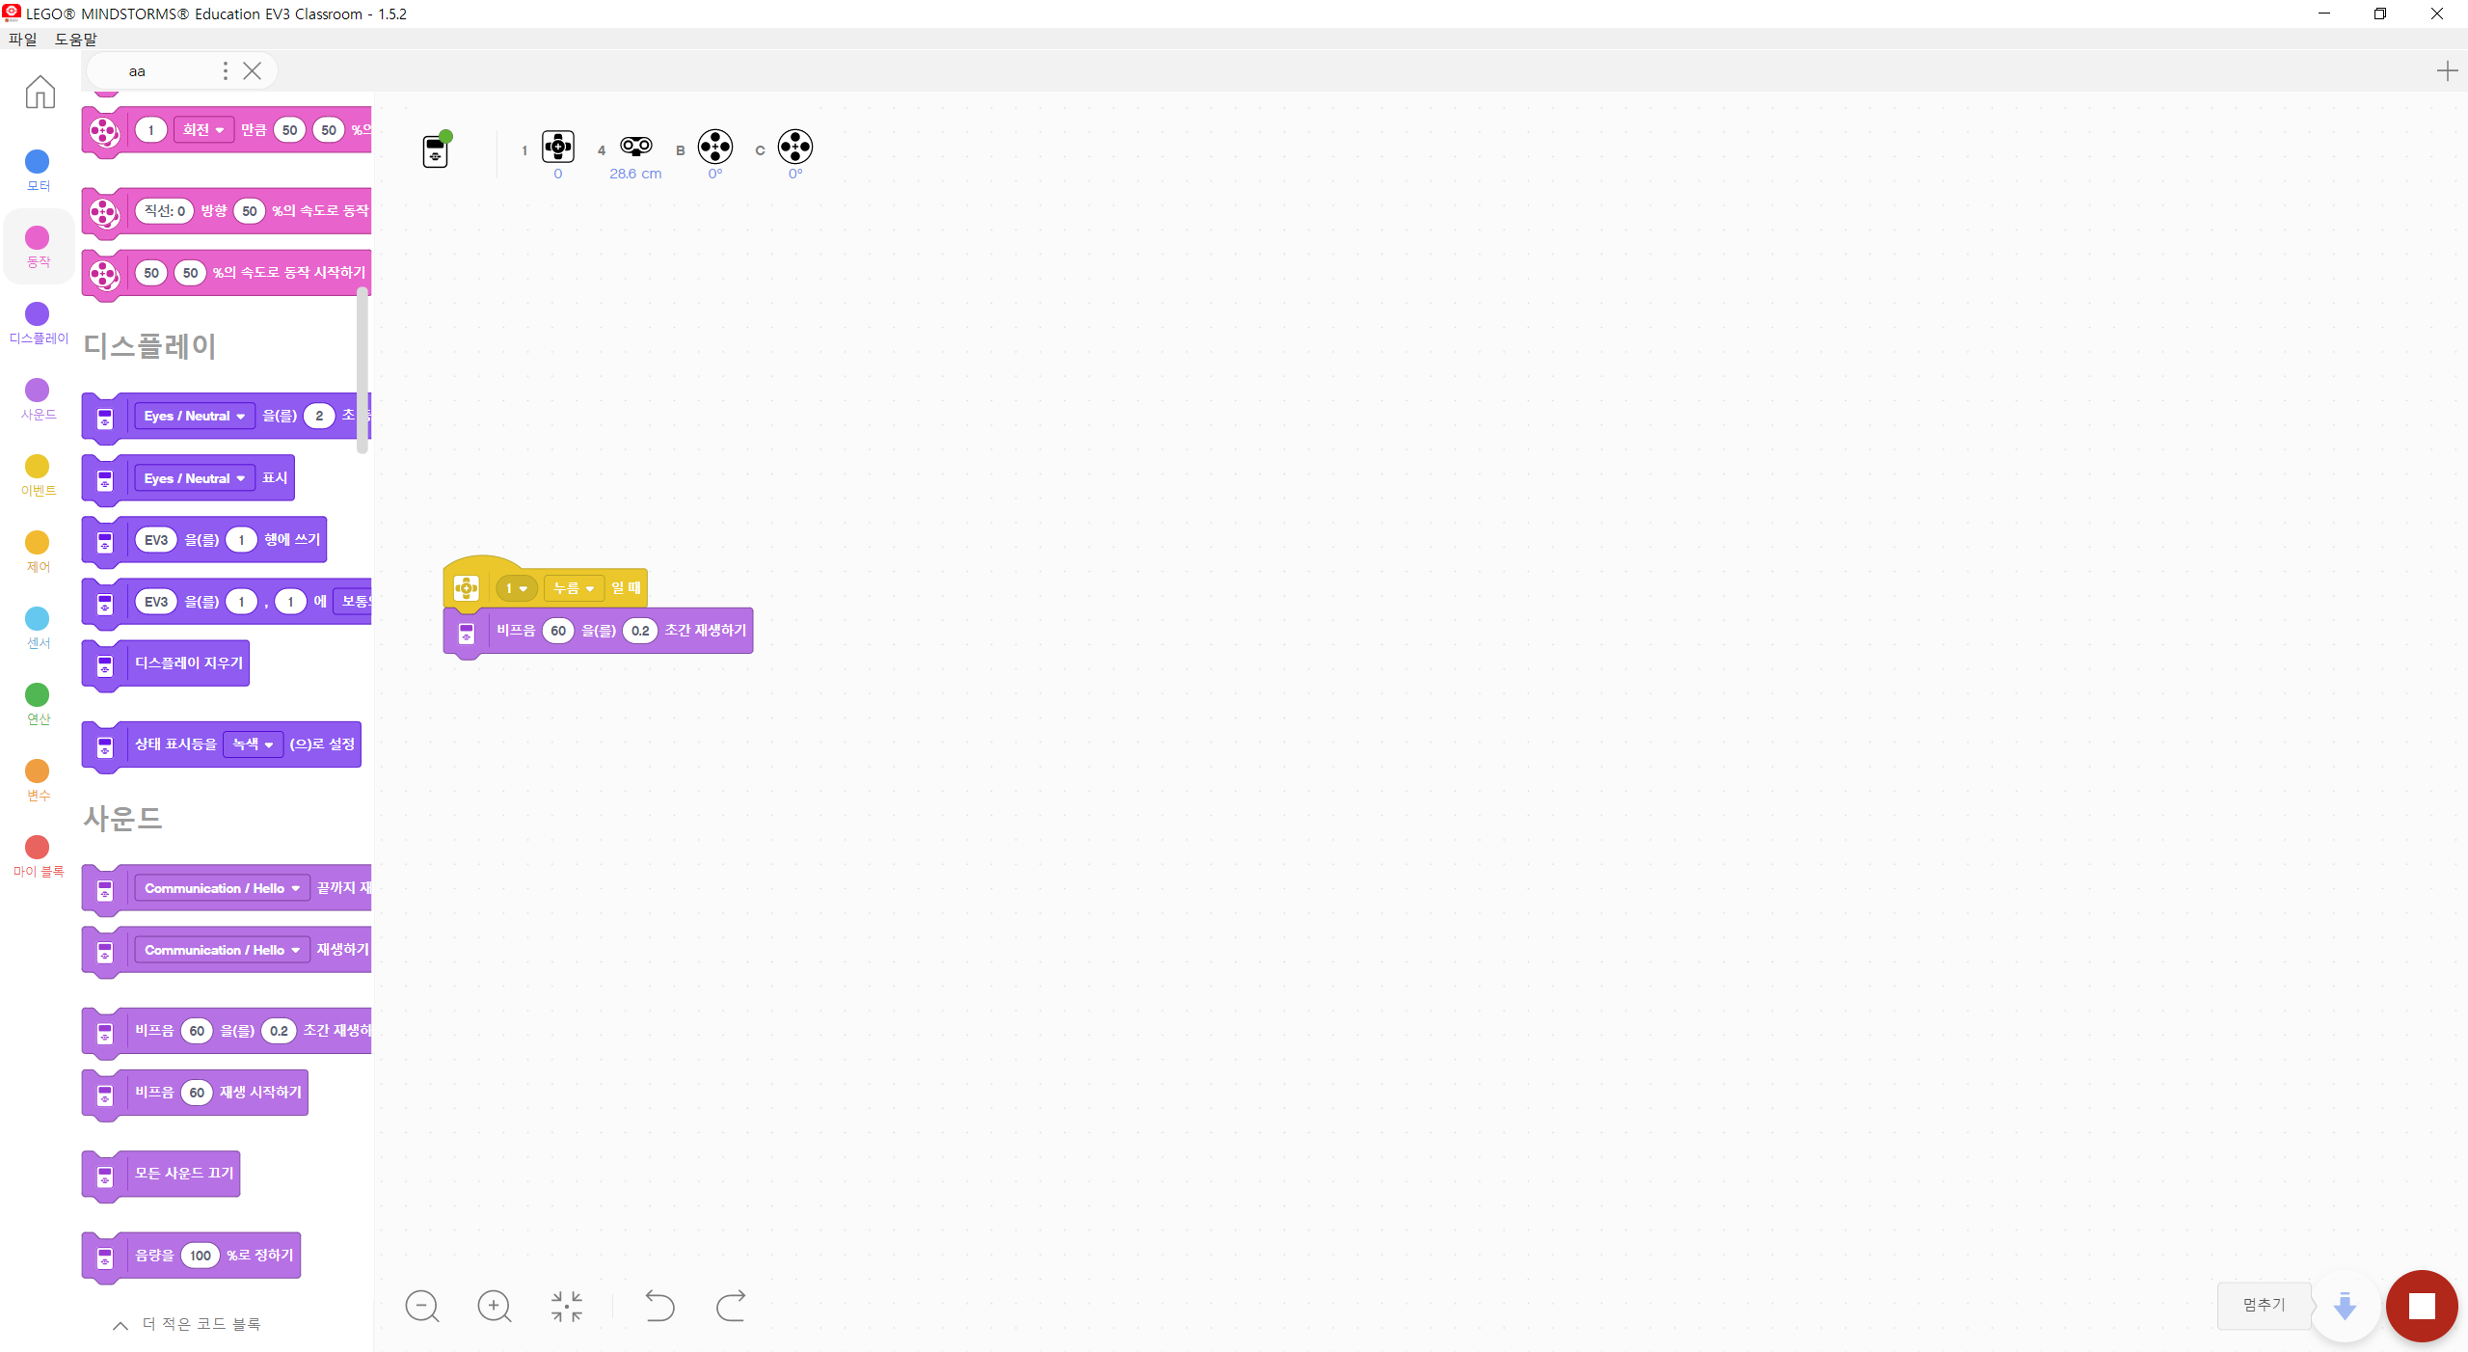
터치 센서 조립하고 연결하면
터치 센서 빨간 부분 누르면 값 1

Slide 4
터치센서 누르면 소리 내기

Slide 5
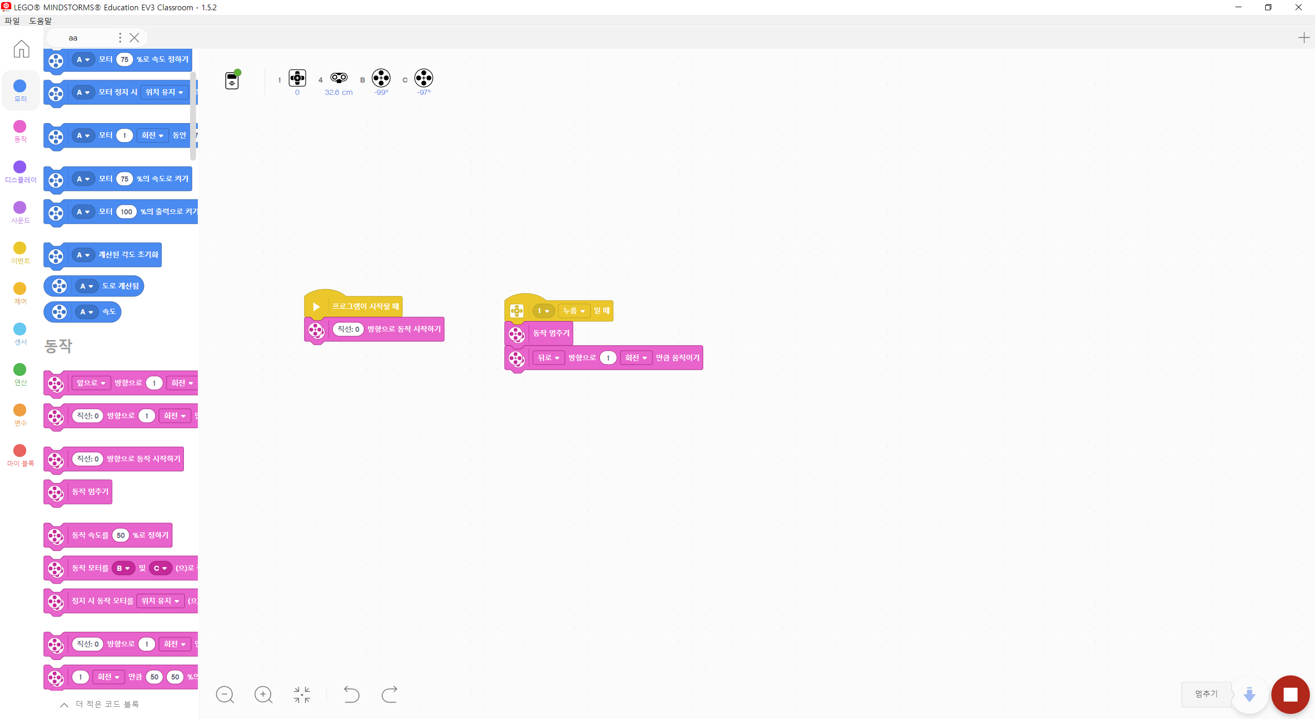
부딪치면 뒤로

Slide 6
뒤로 가고 끝? 계속 하려면?

Slide 7
반복 시작 앞으로 이동 터치센서 눌림 -뒤로가기 반복되는 부분 반복 종료

Slide 8
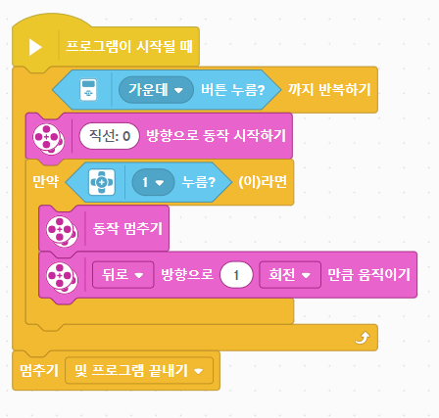
가운데 버튼 눌릴 때 까지 부딪치면 뒤로

Slide 9
가운데 버튼 눌릴 때 까지 부딪치면 뒤로
앞으로 이동
터치센서 눌림
반복
뒤로

Slide 10
가운데 버튼 눌릴 때 까지
[부딪치면 90도 턴-> 앞으로]
구현

Slide 11
가운데 버튼 눌릴 때 까지 [부딪치면 90도 턴-> 앞으로] 구현
힌트

